Slide 1
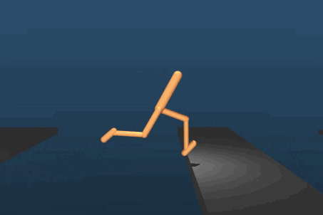
Reinforcement learning with Unity

Slide 2
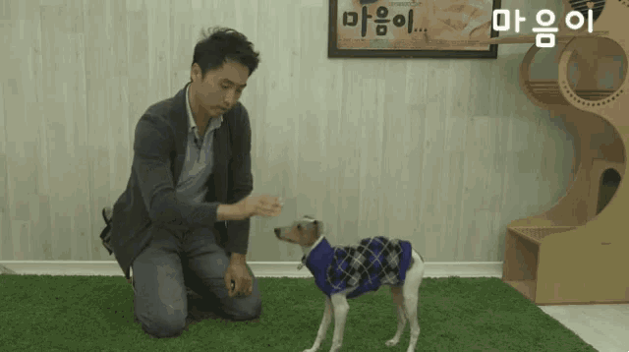
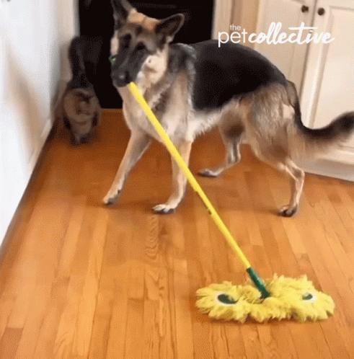
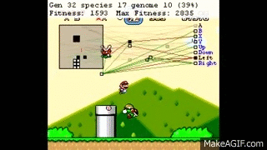
What is reinforcement learning?
למידה מונחית חיזוקים או באנגלית reinforcement learning היא אחת משלושת הפרדיגמות המרכזיות של למידת מכונה ((supervised, unsupervised, reinforcement
בלמידה מונחית חיזוקים אנחנו נותנים לסוכנים בתוך סביבה מוגדרת חופש לפעול בעזרת סט פעולות שאנחנו מגדירים להם (לדוגמא בסביבה של הטסת מטוס סט הפעולות יכול להיות טוס למעלה, טוס למטה, טוס שמאלה, טוס ימינה) הסוכנים "לומדים" ע"י חיזוקים או "פרס" שהם מקבלים לאחר שהם הצליחו לעשות משהו שהוא רצוי מבחינתנו, אינטואיטיבית ניתן לחשוב על תהליך של אילוף כלב.

Slide 3
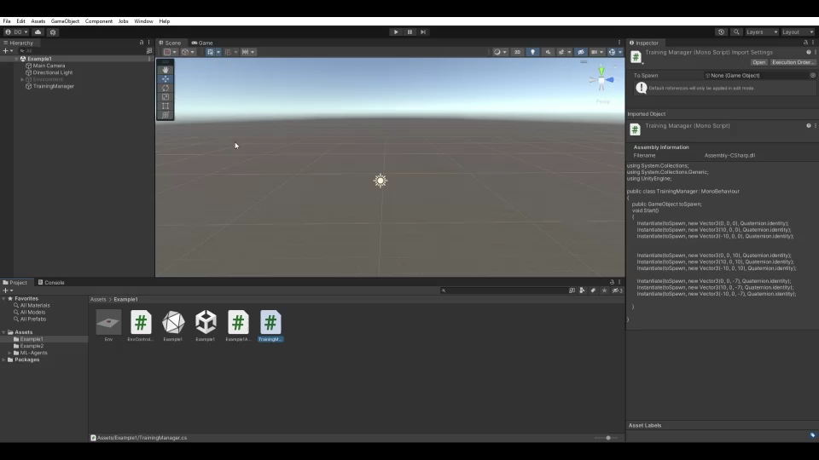
Reinforcement learning in Unity

